Slide 1


SHORT CLASS
DATA ANALYSIS
Learning SQL
Oleh : Elsa Rachel Dementieva Siahaan
JOIN THE BEST UPSKILLING COMMUNITY
WITH ME at myskill.id/bootcamp
MINI TASK

Slide 2

Defenisi SQL
SQL adalah bahasa query yang digunakan untuk membuat, mengubah, memanipulasi informasi dari database.
#RintisKarirImpian

Slide 3
Database
Database adalah sekumpulan data yang terstruktur.
Manfaat database
Dapat mengolah data dengan lebih mudah dan tepat,
Integritas data yang lebih baik,
Data yang lebih konsisten, dan
Penyimpanan yang efisiensi
#RintisKarirImpian

Slide 4
Database di manage oleh DBMS, sistem yang membuat pengguna dapat :
Membuat data di database,
Mengakses data di database,
Manipulasi data di database.
#RintisKarirImpian

Slide 5
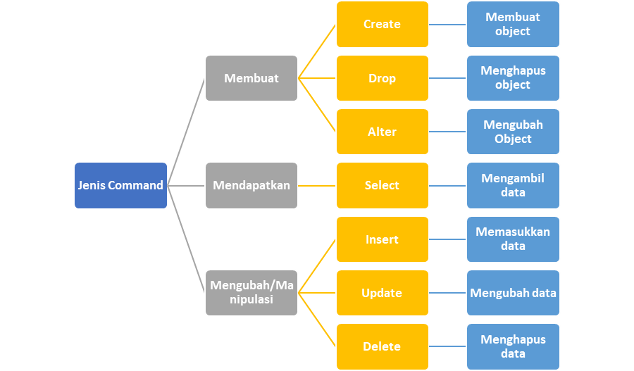
Operasi Utama di SQL
#RintisKarirImpian

Slide 6
Fungsi SQL
SQL berguna untuk :
Mengubah maupun mengakses database atau melakukan query yang dibutuhkan
Sebagai penghubung antara aplikasi dengan berbagai database
#RintisKarirImpian

Slide 7
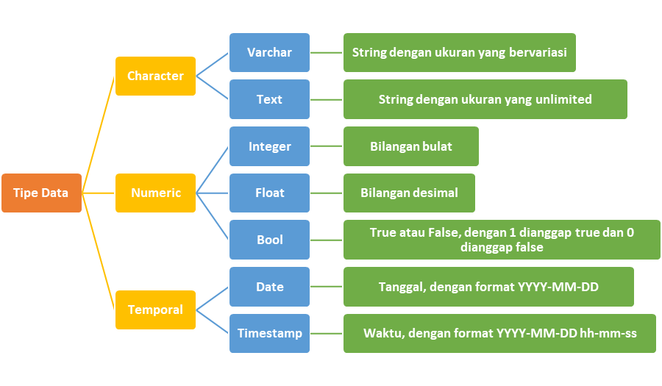
Tipe Data di SQL

Slide 8
Peranan SQL
Profesi yang membutuhkan SQL :
Database Administrator
Data Scientist
Data Engineer
Data Analyst
Business Analyst
Quality Assurance Tester
#RintisKarirImpian

Slide 9

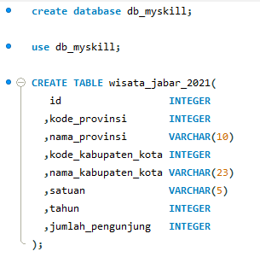
Hasil Olah Data
Membuat database dan tabel

Slide 10
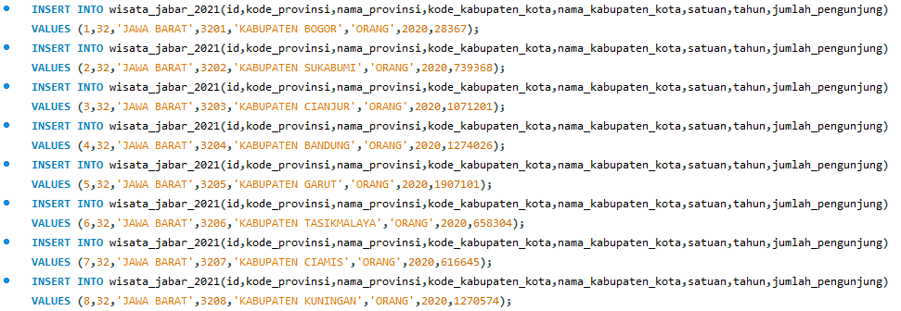
Hasil Olah Data
Insert data ke dalam tabel

Slide 11
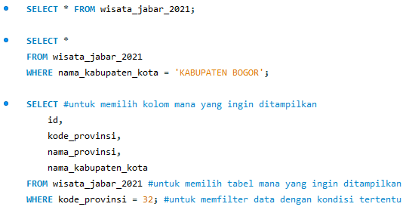
Hasil Olah Data
Memanggil data dalam tabel

Slide 12

Hasil Olah Data
Memanggil data dalam tabel

Slide 13
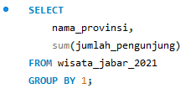
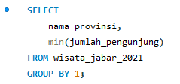
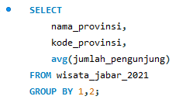
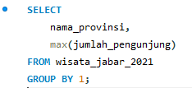
Hasil Olah Data
SQL Numeric Function

Slide 14



Hasil Olah Data
Update data dalam tabel

Slide 15

Follow me!
Instagram : rachelsa.s
LinkedIn : https://www.linkedin.com/in/elsarachel/
Short Class Data Analysis
by @myskill.id

